Slide 1
ФГБОУ ВО Белгородский ГАУ
Управление библиотечно-информационных ресурсов
«И в каждой строчке
вдохновенье…»
21 марта
Всемирный день поэзии
2019 год

Slide 2
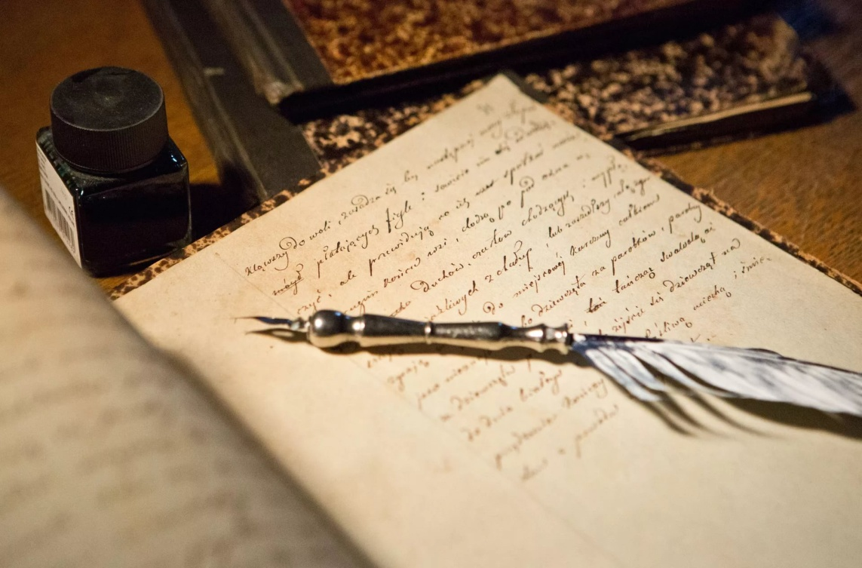
Всемирный день поэзии

Slide 3
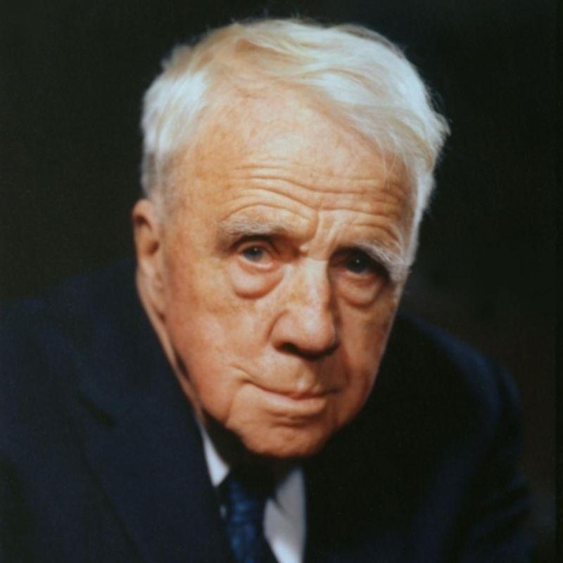
«Поэзия – это когда чувство находит свою мысль, а мысль находит слова»
Роберт Фрост

Slide 4
В 1999 году на 30-й сессии Генеральной конференции ЮНЕСКО было решено отмечать Всемирный день поэзии 21 марта. Первый Всемирный день поэзии отмечался в Париже, где находится штаб-квартира ЮНЕСКО

Slide 5
В день поэзии всемирный
Почтим мы гениев своих,
Поэтов, кто пером и лирой
Язык наш русский восхвалил.
Кто воспевал красу природы,
И прелести прекрасных дам,
Надеемся и в наши годы,
Народ явит поэта нам:
Чей гений с Пушкиным сравнится,
России славу принесет.
Иль новый Лермонтов родится,
И воспоет он свой народ

Slide 6
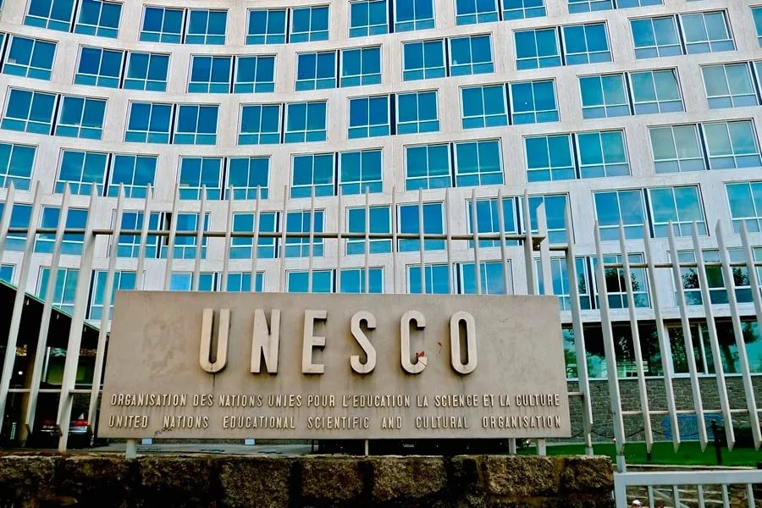
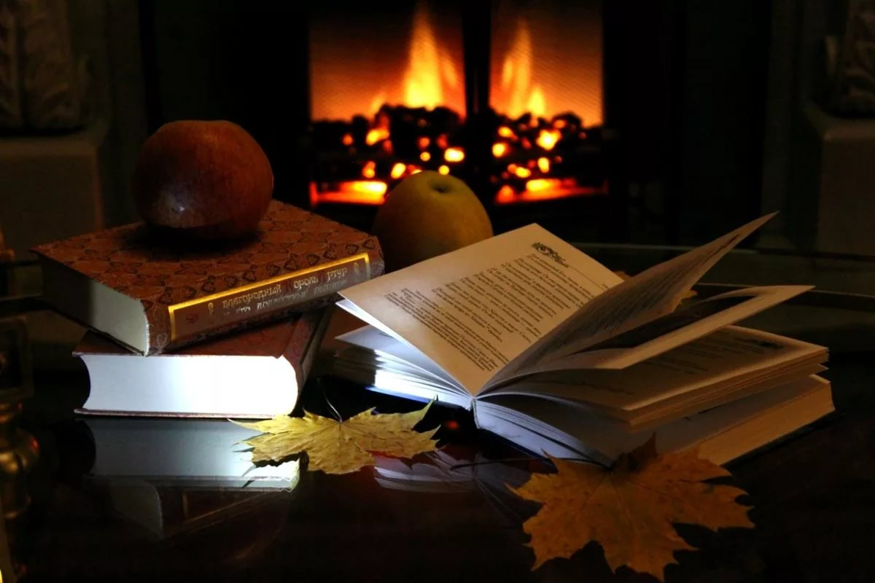
«Поэзия, – говорится в решении ЮНЕСКО, – может стать ответом на самые острые и глубокие духовные вопросы современного человека.
Но для этого необходимо привлечь к ней как можно более широкое общественное внимание

Slide 7
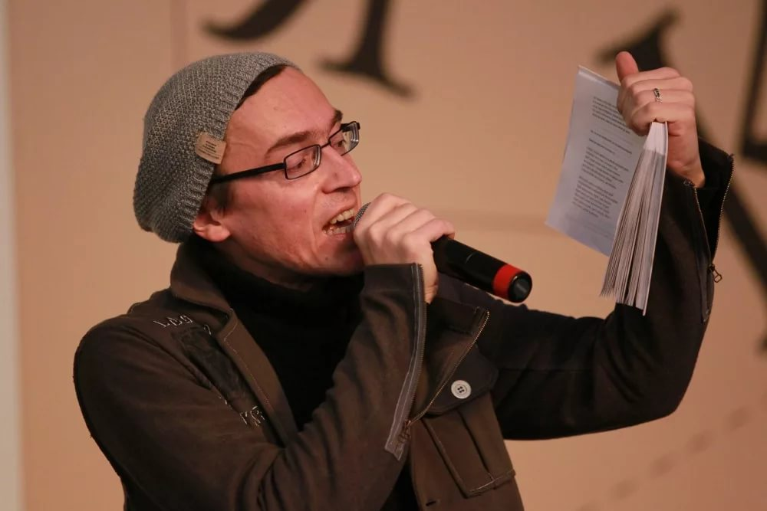
Этот День считает ЮНЕСКО, призван послужить созданию в средствах массовой информации позитивного образа поэзии как подлинно современного искусства, открытого людям.
Этот праздник отмечают во всём мире

Slide 8
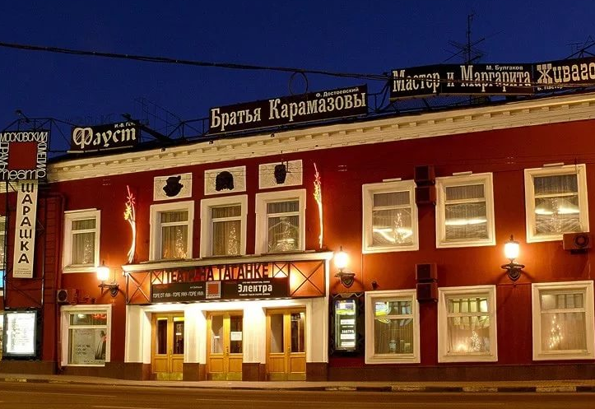
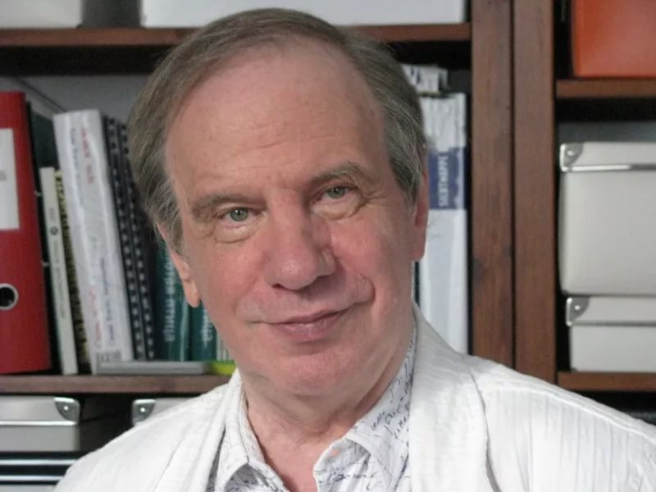
театр на Таганке
Константин Кедров
В Москве первый День поэзии прошел 21 марта 2000 года в театре на Таганке. Его инициатором стало «Добровольное общество охраны стрекоз» (ДООС), возглавляемое поэтом Константином Кедровым. Празднование Всемирного дня поэзии в России ежегодно отмечается различными поэтическими акциями в театрах, литературных клубах и салонах

Slide 9
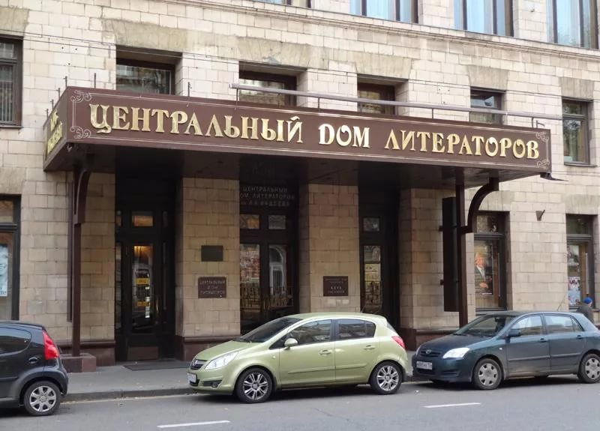
С 2009 года мероприятия, посвященные Дню поэзии, организуются в Центральном Доме литераторов при поддержке литературного портала Стихи.ру в партнерстве с Бюро ЮНЕСКО в Москве и под эгидой Федерального агенства по печати и
массовым коммуникациям

Slide 10
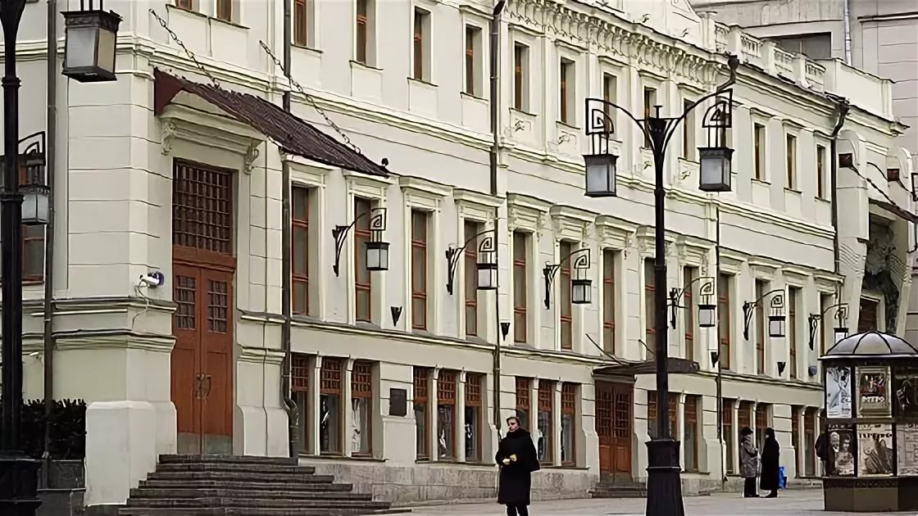
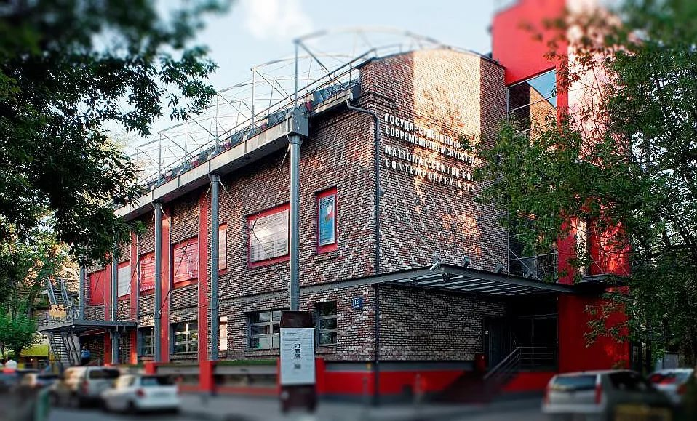
В последние годы этот праздник отмечают также во МХАТе, Государственном центре современного искусства, крупных книжных центрах, таких как Библио-глобус и других учреждениях культуры. В рамках празднования Всемирного дня поэзии проходят конкурсы среди литераторов, публичные выступления поэтов, организуются поэтические вечера

Slide 11
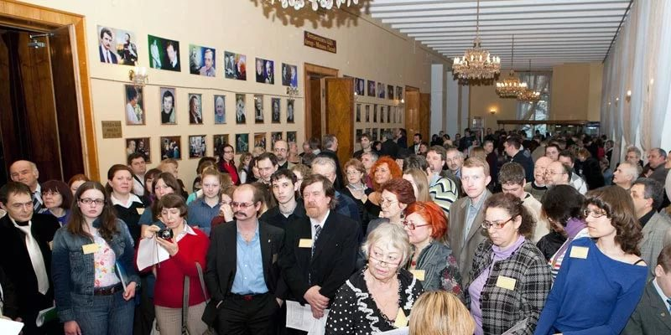
В Москве, одной из культурных и поэтических столиц мира, празднование Всемирного дня поэзии обычно длится около 10 дней

Slide 12
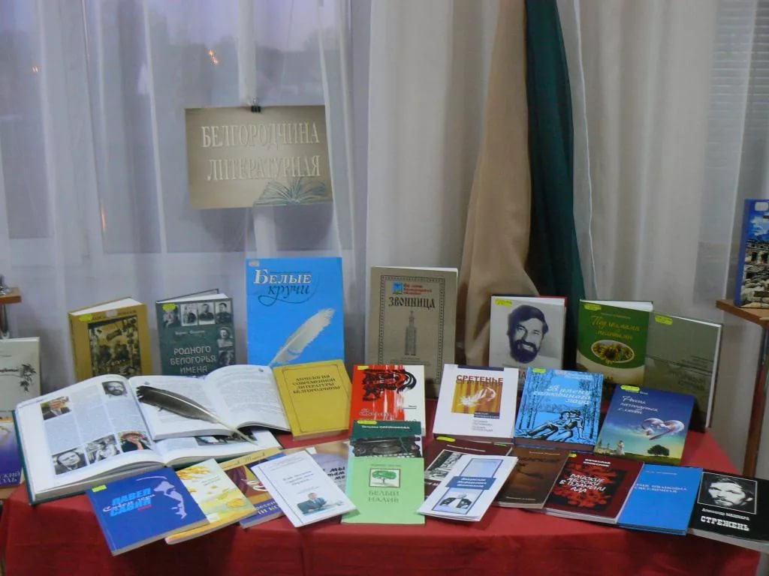
Литературная Белгородчина

Slide 13
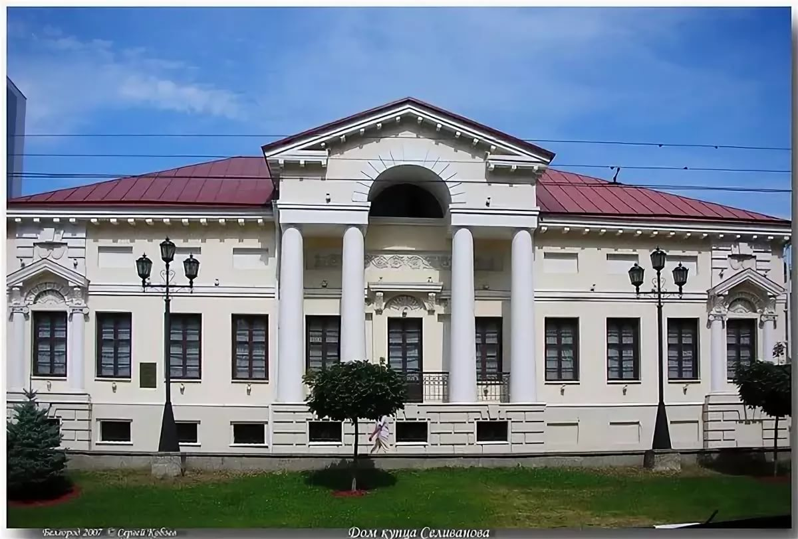
Белгородский государственный литературный музей

Slide 14
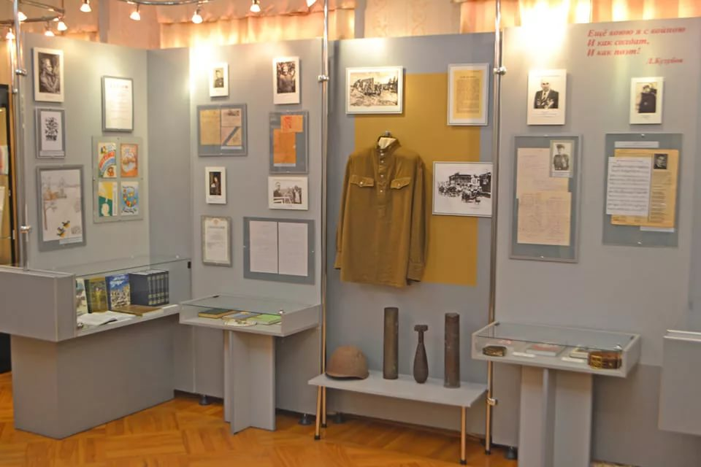
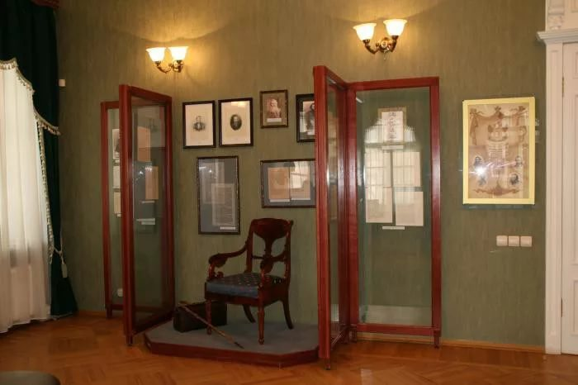
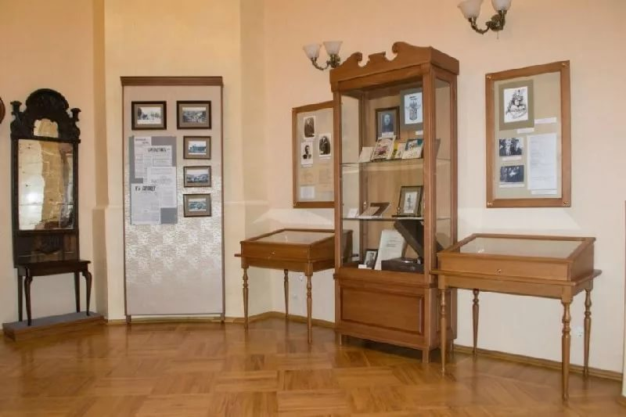
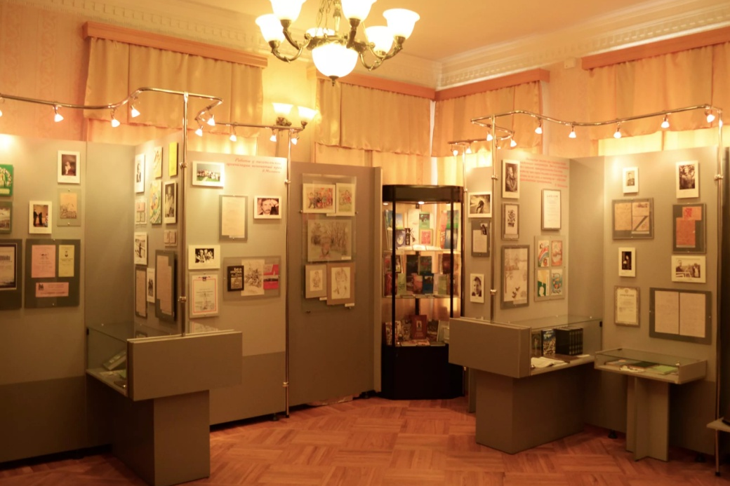
Внутри Белгородского государственного литературного музея

Slide 15
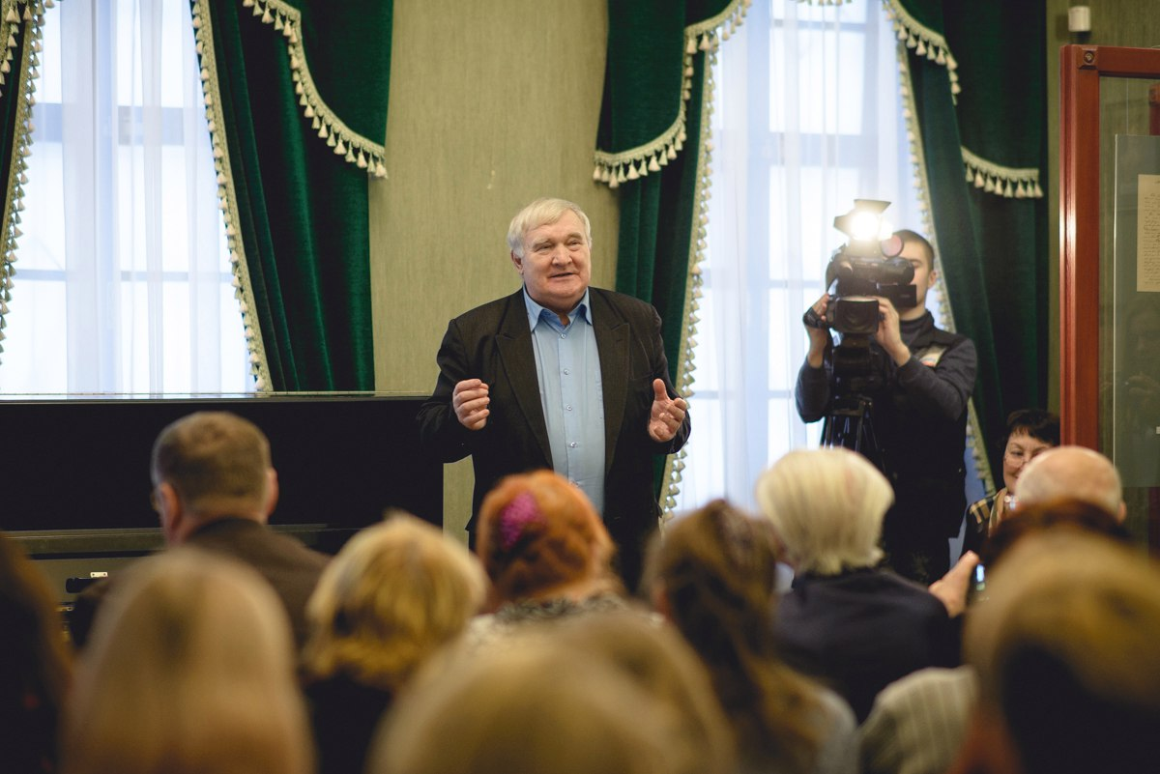
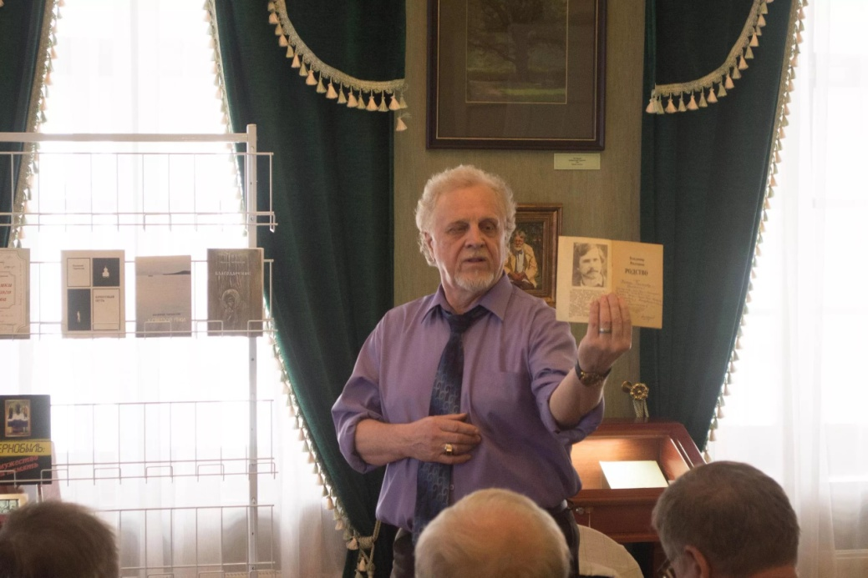
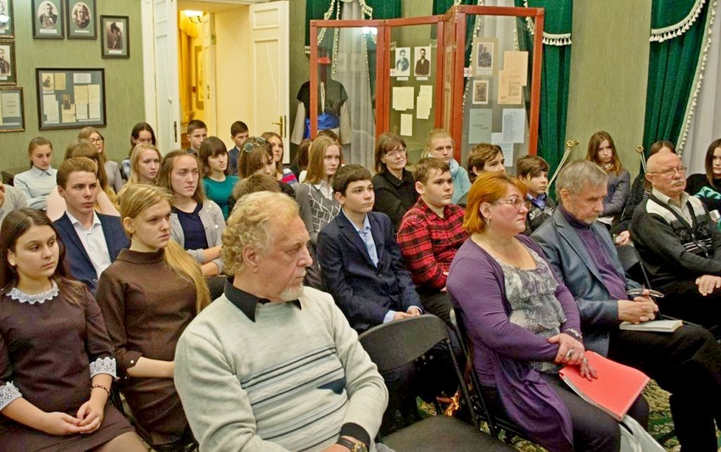
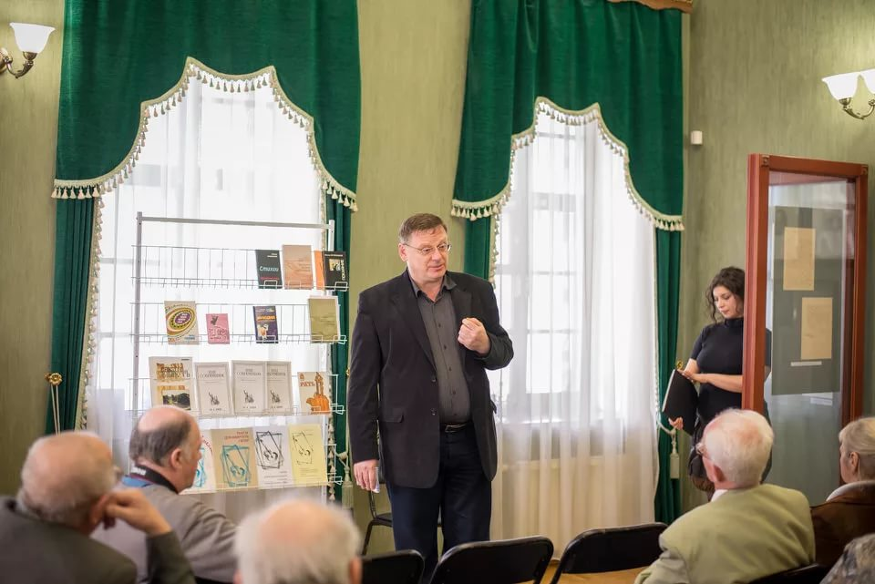
Литературные встречи в
Белгородском государственном литературном музее

Slide 16
Белгородское региональное отделение
Союза писателей России
Проспект Славы, 35
Восточный округ, Белгород

Slide 17
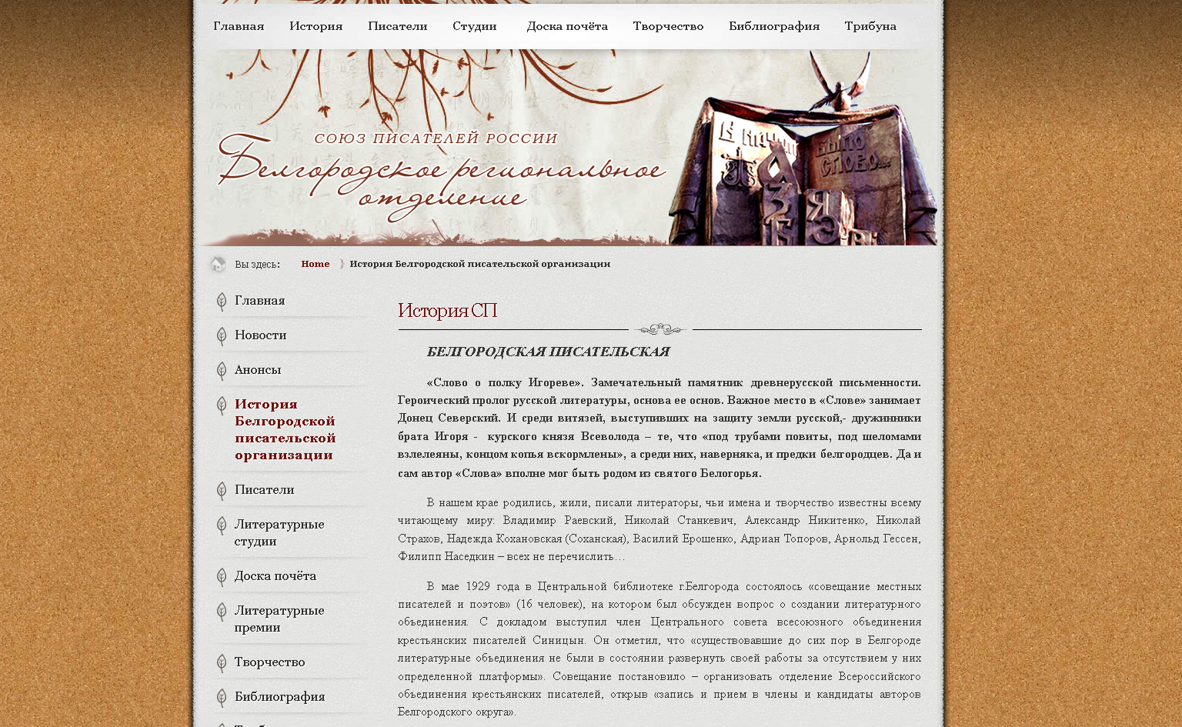
Официальный сайт
Белгородского регионального отделения
Союза писателей России

Slide 18
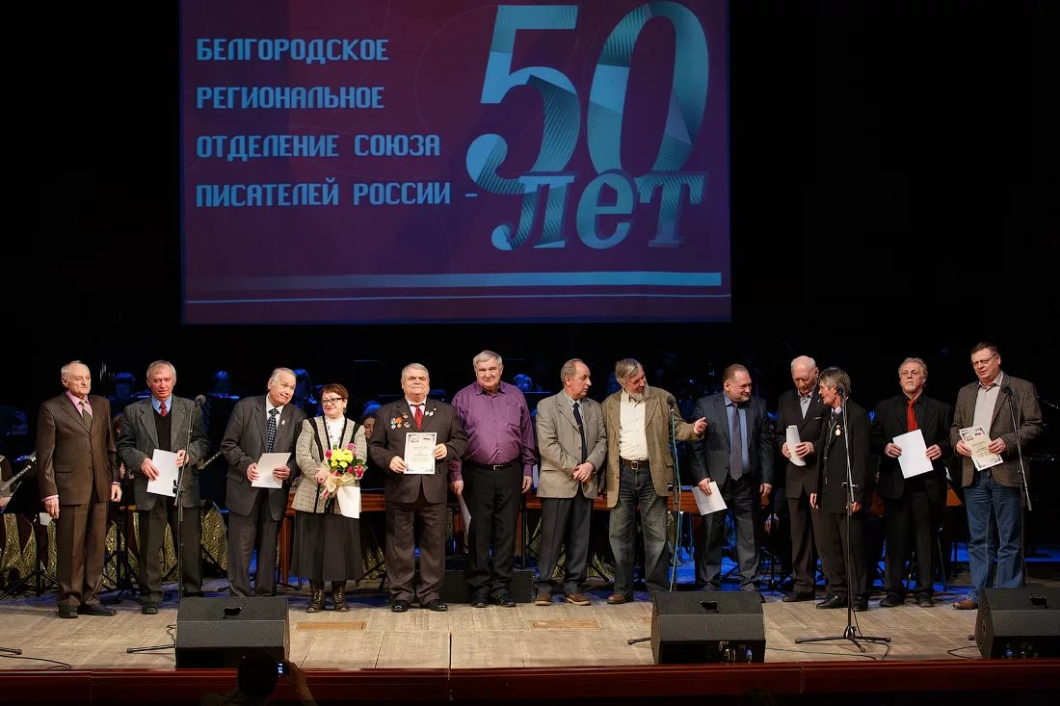
Юбилей Белгородского регионального отделения
Союза писателей

Slide 19
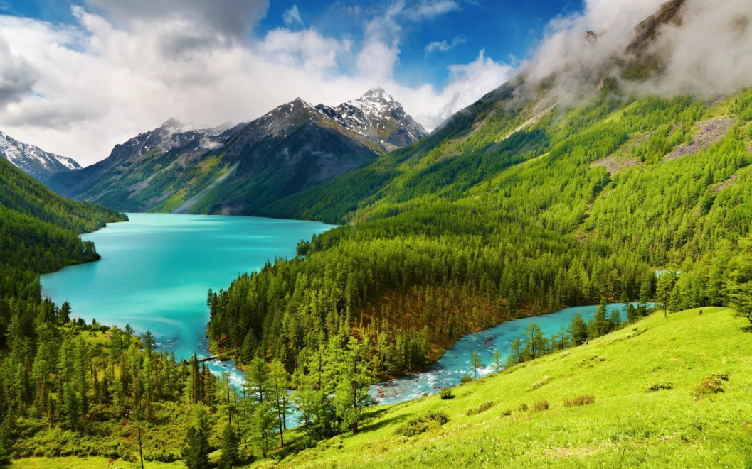
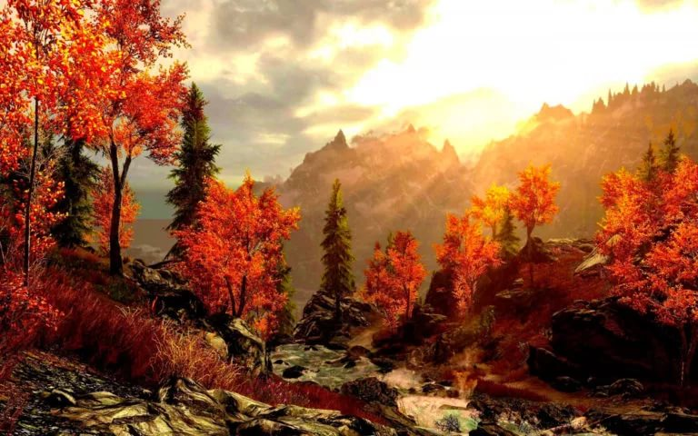
На Белгородчине жило и живет большое количество писателей и поэтов, каждый из которых отдавал часть своей души людям. Поэзия – всегда живое участие авторов в жизни страны, выражение переживаний личности, отклик на события. Наши белгородские авторы отзывались своими произведениями на все важнейшие вехи в истории нашей Родины, любовались родной природой, отражали в своих стихах
человеческие чувства, эмоции

Slide 20
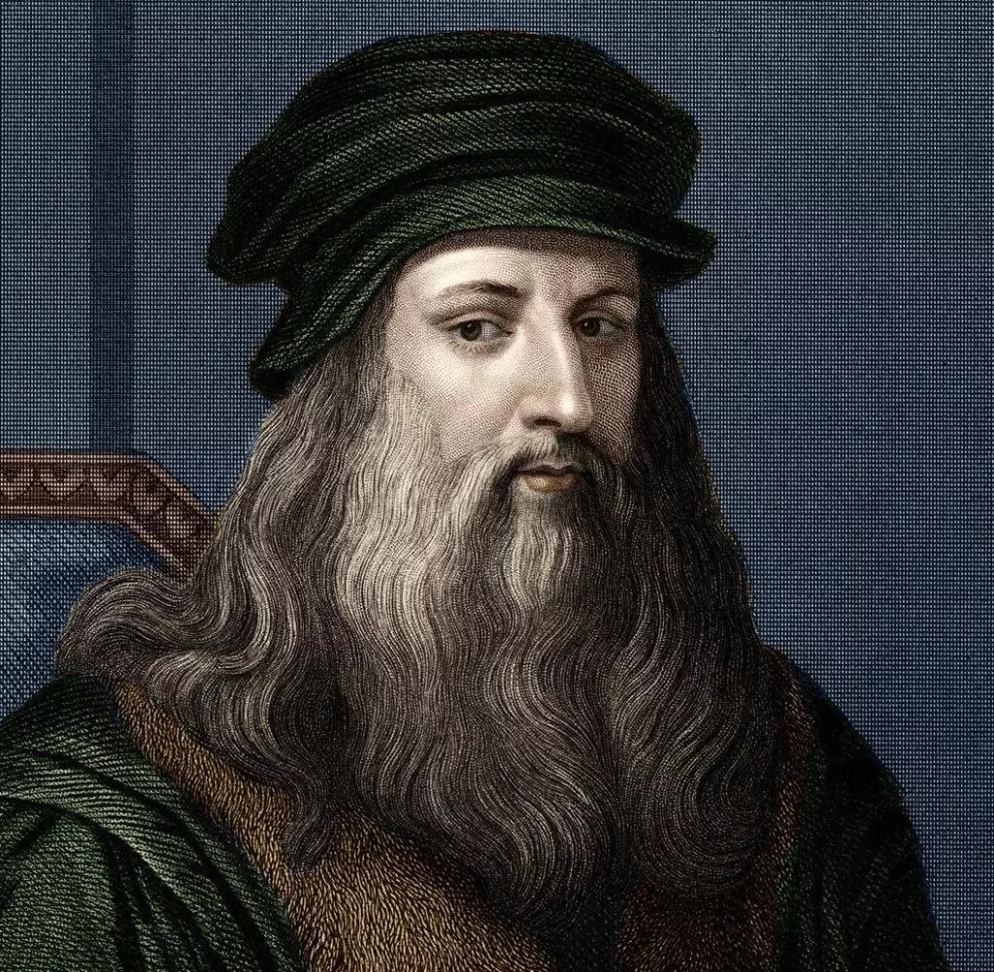
«…Поэзия - это живопись, которую слышат...»
Леонардо да Винчи

Slide 21
Таланты Белогорья

Slide 22
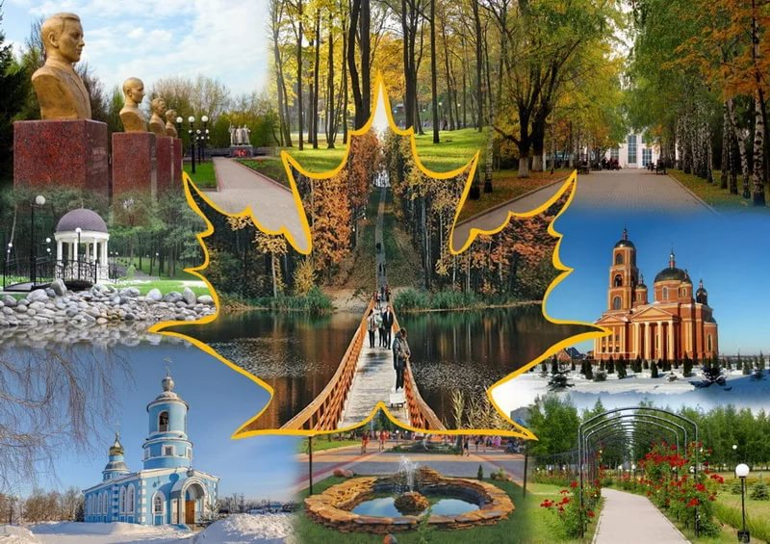
Творчество белгородских поэтов – наше культурное наследие, передающее нам красоту и величие малой Родины. В своих произведениях они снова и снова рисуют картины родной природы, учат нас гордиться
своей малой родиной

Slide 23
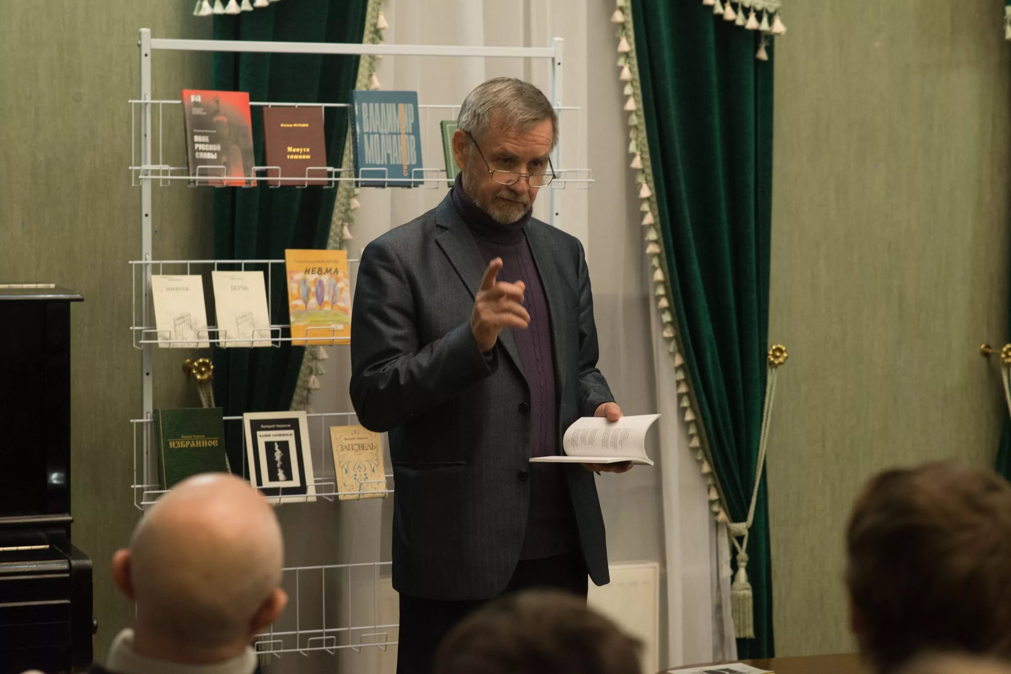
Молчанов Владимир Ефимович

Slide 24
Владимир Ефимович родился 9 февраля 1947 года в станице Ильской на Кубани. Детство и школьные годы прошли на Белгородчине, в селе Новая Таволжанка Шебекинского района. Окончил Белгородское музыкальное училище и Воронежский государственный университет. Автор 7 книг, стихотворений, поэм и переводов. Член Союза писателей с 1990 года, член Союза журналистов России, лауреат премии Белгородского комсомола, заслуженный работник культуры РФ

Slide 25
Молчанов, В. Подснежники: стихи. Поэмы. Переводы / В. Молчанов. - Белгород: Везелица, 1992. - 320 с.
Эта книга находится в библиотечном фонде
Белгородского ГАУ
Ш4Р6
М76
Новая книга стихов Владимира Молчанова «Подснежники» состоит из четырех разделов. В первом разделе – стихи из ранее вышедших книг «Сирень», «Родство», «Минута тишины». Второй раздел составляют стихи разных лет, не публиковавшиеся в книгах, третий и четвертый – поэмы, циклы стихов

Slide 26
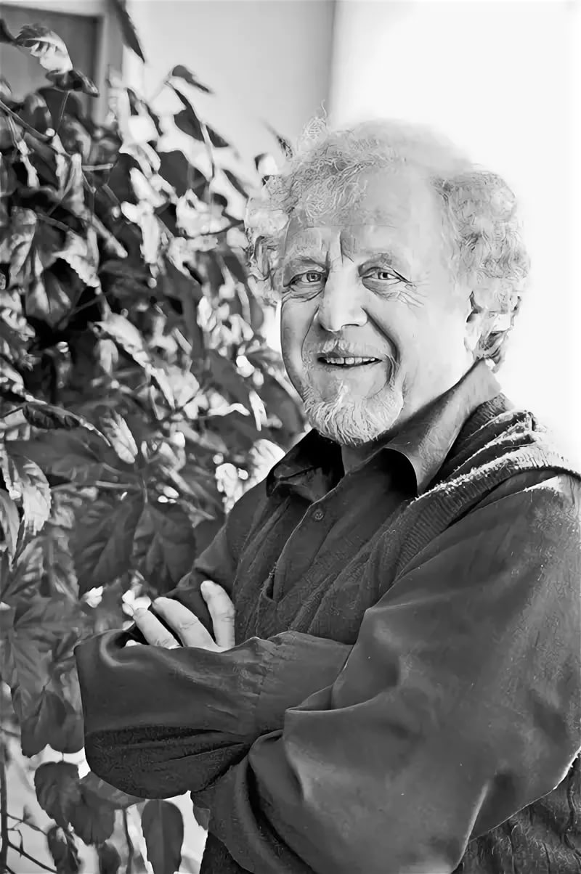
Черкесов Валерий Николаевич

Slide 27
Черкесов Валерий Николаевич родился 3 марта 1947 в городе Благовещенске Амурской области. С 1982 живет в Белгороде. Автор двадцати книг поэзии, прозы, публицистике , произведений для детей. Лауреат Всероссийской литературной премий «Прохоровское поле» и Всероссийской литературной-театральной премии «Хрустальная роза Виктора Розова», дипломат
IV Международного Славянского литературного форума «Золотой Витязь»

Slide 28
Черкасов, В. Н. Где-то... Когда-то... : стихотворения / В. Н. Черкасов. - Белгород: ЛитКараВан, 2017. - 96 с.
Эта книга находится в библиотечном фонде
Белгородского ГАУ
Ш4Р6 Ч48
В новую книгу Валерия Черкесова вошли стихотворения, написанные после выхода сборника «Благодарение» (2012), а также ранее, но не печатавшиеся в предыдущих книгах

Slide 29
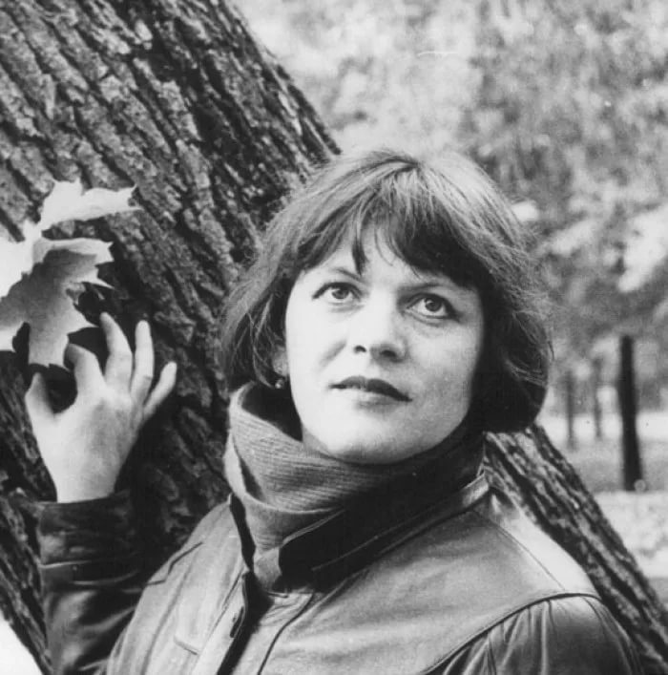
Кобзарь Вера Петровна

Slide 30
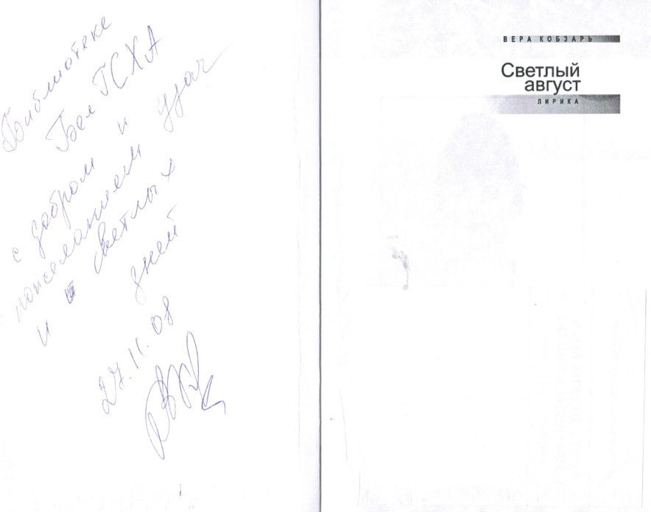
Кобзарь Вера Петровна родилась 23 апреля 1958 года в селе Красноталовка Еланского района Волгоградской области. Окончила Борисоглебский техникум механизации учёта Воронежской области и Всесоюзный финансово-экономический институт в Белгороде. Автор сборников стихотворений «Вчера был снег», «Весенний дождь», «Светлый август». Лауреат IV Международного поэтического конкурса «Звезда полей 2013» и Всероссийской литературной премии
«Прохоровское поле»

Slide 31
Кобзарь, В. П. Светлый август : лирика / В. П. Кобзарь. - Белгород: Константа, 2008. - 104 с.
Эта книга находится в библиотечном фонде
Белгородского ГАУ
Ш4Р6
К55
В книге «Светлый август» отражена естественная жизнь с ее тревогами, печалями, раздумьями. Природа в стихах поэтессы очеловечена и воспринимается как естественное дополнение и продолжение чувств и переживаний лирической героини. Форма ее стихотворений, ритмическое построение органично сочетается с их тематикой

Slide 32
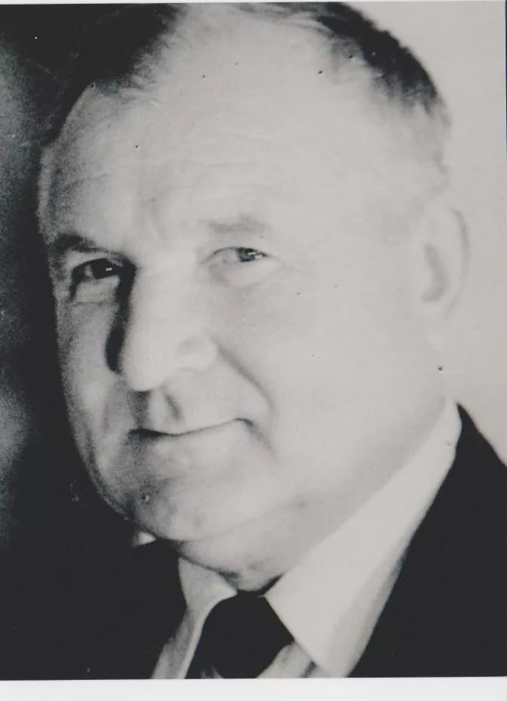
Маматов Дмитрий Акимович

Slide 33
Дмитрий Акимович Маматов родился 22 апреля 1931 года в селе Призначном Прохоровского района Курской (ныне Белгородской) области. Много трудностей выпало на его долю. Голод, потом коллективизация, которая лишила его почти всех родных. Великая Отечественная война, опять голод. Служба в армии. По демобилизации работал на нескольких предприятиях, в ряде газет. Дмитрий Маматов оставил несколько поэтических сборников: «Вечерний разговор», «Добро», «Раздолье», «На острие судьбы», «Душою радостен и чист»

Slide 34
Маматов, Д. Раздолье / Д. Маматов. - Белгород: «Везелица», 1992. - 236 с.
Эта книга находится в библиотечном фонде
Белгородского ГАУ
Ш4Р6
М22
В новой книге Дмитрия Маматова легко угадывается пройденные им дороги, овеянные ласковыми ветрами деревенского детства. Стихи покоряют светлым песенным очарованием, задушевным юмором, раздумьями о простом русском человеке и его Великой многострадальной Родине

Slide 35
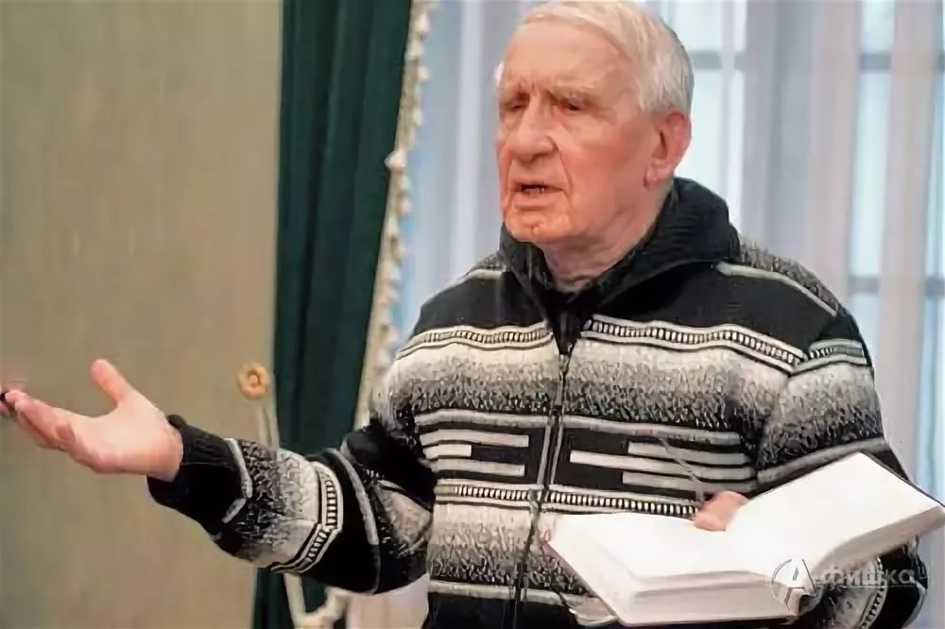
Чернухин Игорь Андреевич

Slide 36
Чернухин Игорь Андреевич родился в 1930 году в поселке Томаровка Яковлевского района в семье учителей. Заочно окончил Литературный институт
им. А.М. Горького. В 1964 году был принят в члены Союза писателей. Более пятнадцати лет руководил литературной студией «Современник». Стихотворные строки поэта легли на граните мемориала "Огненная дуга". За книги "Дни", "Берег памяти" удостоен звания лауреата премии Белгородского комсомола. А его стихотворение «Белый город» стало символом г.Белгород

Slide 37
Чернухин И.А. Поющая ветка. Стихи / И.А. Чернухин. – Воронеж: Центр.-Чернозем. Кн. Изд-во, 1987. – 94 с.
Эта книга находится в библиотечном фонде
Белгородского ГАУ
Ш4Р7
Ч-49
Истоки поэтического вдохновения Игоря Чернухина это родная белгородская земля. В своих стихах он рассказывает о жизни и труде дорогих сердцу людей, вспоминает военное детство, размышляет о судьбах сверстников. Лирические раздумья о преемственности поколений полны веры в силы добра, красоты и вечного обновления жизни

Slide 38
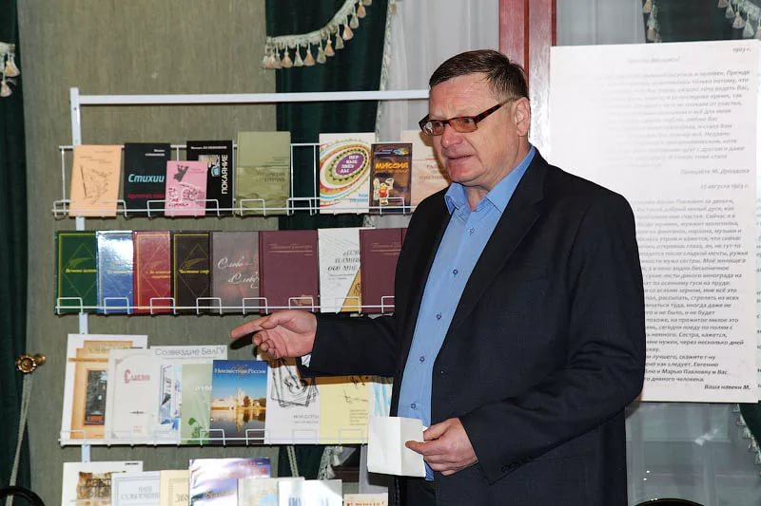
Кулижников Михаил
Анатольевич

Slide 39
Кулижников Михаил Анатольевич родился 14 декабря
1958 года, член Союза писателей России, автор трёх поэтических сборников: «Пейзаж с вечерним городом», «Покаяние», «Стихи и одиночество», сборника пародий и посвящений «Пересмешинки», сборника рассказов для школьников «Первые звёзды». Публиковался в журналах «Наш современник», «Звонница» (Белгород), центральных газетах «День литературы», «Светоч» и «Рубе­жи» (Белгород), в местной периодике.
Родился в Белгороде, где и проживает поныне

Slide 40
Кулижников, М. А. Покаяние: стихи / М. А. Кулижников. - Белгород: Крестьянское дело, 2001. - 48 с.
Эта книга находится в библиотечном фонде
Белгородского ГАУ
Ш4Р6
К90
«Покаяние» второй сборник стихов белгородского поэта - Михаила Кулижникова. «Покаяние» - это как бы жизнь человека рожденного и выросшего в городе, его становление от детских лет до зрелого возраста, его впечатления, первые неудачи и радости, первая любовь и разочарования, попытки осмыслить мир, бегство от самого себя, осознание своей ответственности за происходящее

Slide 41
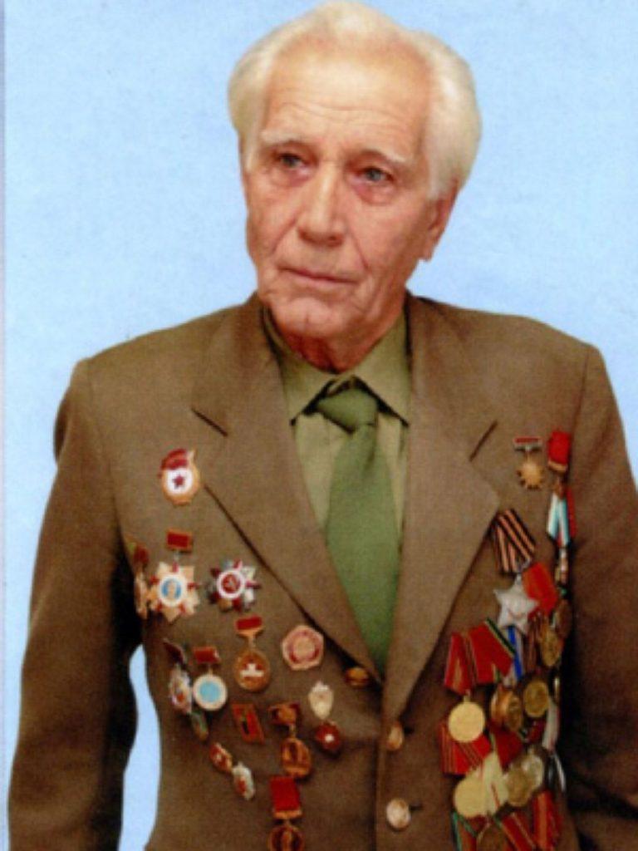
Кузубов Леонид Трифонович

Slide 42
Леонид Трифонович родился в 29 ноября 1929 году в городе Шебекино Белгородской области. Двенадцатилетним мальчишкой убежал на фронт и стал сыном полка. Участвовал в Сталинградской битве, освобождал Белгород, воевал в Польше, Чехословакии, Австрии, дошел до Берлина. Его первое стихотворение появилось в 1942 году в «Красноармейской газете». Первая книга - «Капля росы» увидела свет в 1961 году. Он лауреат областных литературных конкурсов, лауреат Всесоюзной литературной премии ЦК ДОСААФ и Союза, дипломант Всесоюзного литературного конкурса им. Фадеева

Slide 43
Кузубов, Л. Т. Суровая юность: стихи / Л. Т. Кузубов. - Воронеж: Центр.-Чернозем. кн. изд-во, 1989. - 95 с.
Эта книга находится в библиотечном фонде
Белгородского ГАУ
Ш4Р7
К 72
Участник Великой Отечественной войны Леонид Кузубов тепло пишет о своих однополчанах, живых и павшив

Slide 44
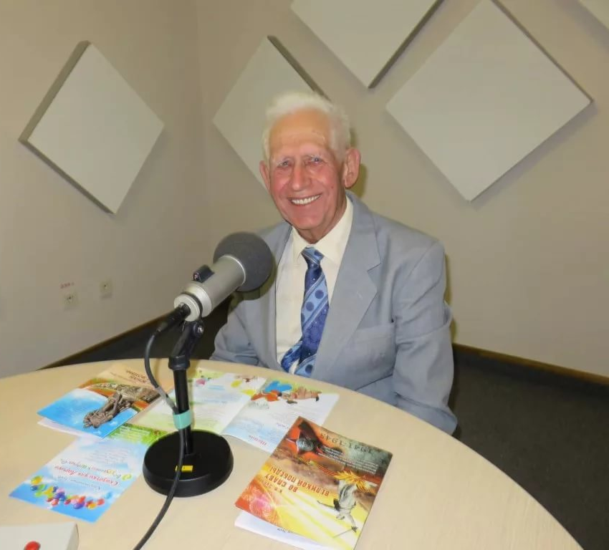
Зуев Константин
Никитович

Slide 45
Зуев Константин Никитович родился 15 апреля 1931 года в селе Иваница Ичнянского района Черниговской области. Константин Никитович пишет стихи, песни, частушки и басни. Является автором гимна Белгородского землячества, гимна ветеранов Белгородской области, автор песни «Белгород, город воинской славы» и многих других. Изданы одиннадцать его сборников - «Вечер на Донце», «Стихи и басни нашего времени», «Я вам сердце свое дарю», «Басни деда Кости из Болховца», «Любовь моя, Святое Белогорье», «Во славу великой Родины»

Slide 46
Зуев, К. Н. Любовь моя, Святое Белогорье: сборник стихотворений / К. Н. Зуев. - Белгород: Белгородская областная типография, 2016. – 392 с.
Эта книга находится в библиотечном фонде
Белгородского ГАУ
Ш4Р6
З-93
В настоящий сборник «Любовь моя, Святое Белогорье» вошли стихи о городах и селах родной и любимой Белгородской области. Кроме того, в данное издание вошли стихотворения о чудесной нашей природе и замечательных, известных в нашем крае людях, которые внесли большой вклад в становление и развитие области

Slide 47
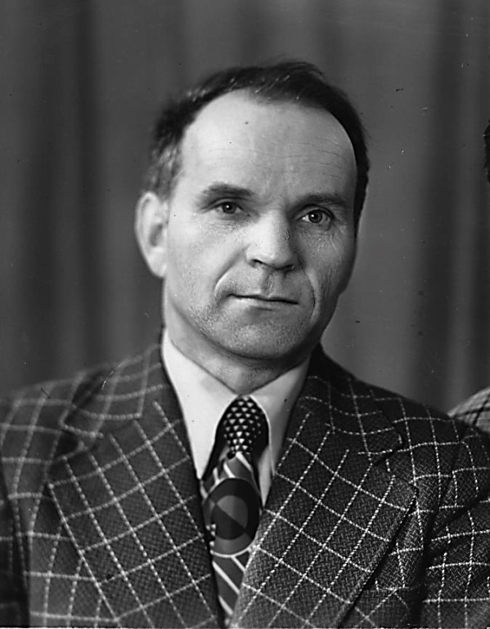
Лыков Павел Антонович

Slide 48
Лыков Павел Антонович родился в 1930 году в селе Волотово Чернянского района, Белгородской области, в многодетной семье колхозника. Литературным словом увлекался со школьных лет. Печатался в районных, областных и других изданиях. Выпустил 12 книг, из них две книги прозы и десять сборников стихотворений. Ветеран Белгородского государственного аграрного университета имени В. Я. Горина,
ветеран Великой Отечественной войны и труда

Slide 49
Лыков, П. А. Пятьдесят – еще не вечер: [стихи] / П. А. Лыков. - Белгород: ЛитКараВан, 2018. - 128 с.
Эта книга находится в библиотечном фонде
Белгородского ГАУ
Ш4Р6
Л88
«Пятьдесят – еще не вечер» новая книга Павла Лыкова, в которой поздравления адресуются разным людям, но одного возраста – в 50 лет. Глубокие по смыслу стихотворения пронизаны теплотой, сердечной любовью автора к жизни, к людям, которых он знает, с кем вместе жил, учился, дружил. Каждое стихотворение живет своей особенной, неповторимой жизнью

Slide 50
Савин Павел Иванович

Slide 51
Савин Павел Иванович родился 20 октября 1939 года в небольшом селе Хмызовка Алексеевского района, Белгородской области. Окончил филологический факультет Воронежского госуниверситета, работал преподавателем русского языка и литературы, директором школы, ПТУ. Автор одиннадцати поэтических сборников, член союза писателей России, лауреат литературной премии «Прохоровское поле», Заслуженный работник культуры

Slide 52
Савин, П. Песня заката: стихи / П. Савин. - Белгород: «Везелица», 1993. - 192 с.
Эта книга находится в библиотечном фонде
Белгородского ГАУ
Ш4Р6
С13
«Песня заката» – это первая книга стихов Павла Савина. В ней четыре раздела – «Малая родина», «Еще теплу не уходить», «Письма – тебе», «Ветераны». Это стихи о родине, о матери, о природе, о любви и дружбе. Стихи, входящие в 4-й раздел посвящены ветеранам ВОВ, их героизму и мужеству, женщинам-солдатам, великой Победе

Slide 53
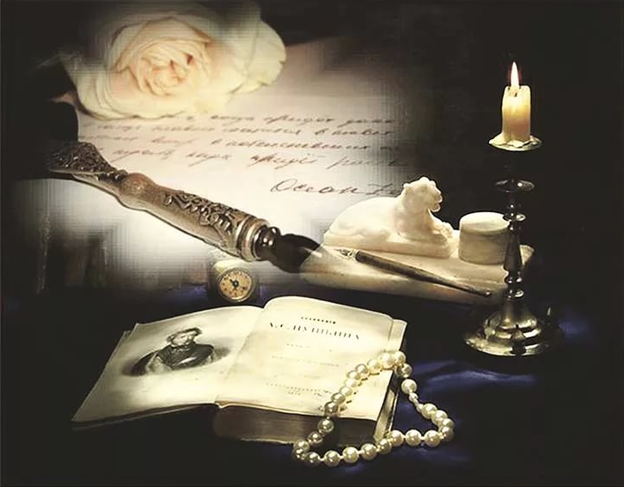
«Когда строку диктует чувство»

Slide 54
Таков поэт: чуть мысль блеснет,
Как он пером своим прольет
Всю душу; звуком громкой лиры
Чарует свет, и в тишине
Поет, забывшись в райском сне…
М.Ю. Лермонтов

Slide 55
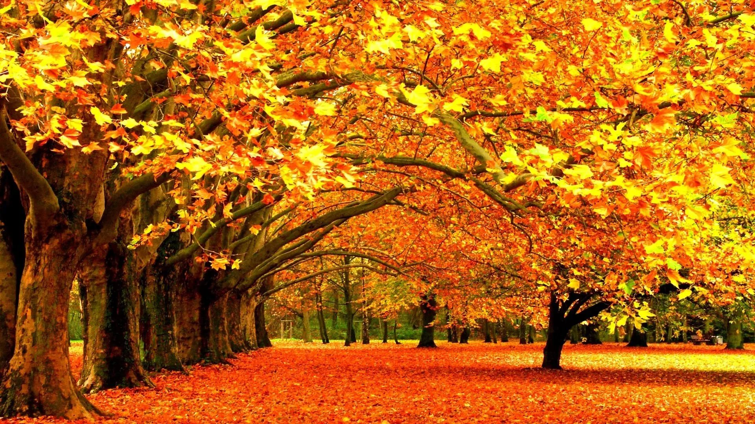
«Осень»
Унылая пора! Очей очарованье!
Приятна мне твоя прощальная краса —
Люблю я пышное природы увяданье,
В багрец и в золото одетые леса,
В их сенях ветра шум и свежее дыханье,
И мглой волнистою покрыты небеса,
И редкий солнца луч, и первые морозы,
И отдаленные седой зимы угрозы
А.С. Пушкин

Slide 56
Чиченкова С.Н. Сколько лет, сколько зим… / С.Н. Чиченкова. –Белгород: Изд-во «КОНСТАНТА», 2006. – 224 с.
Эта книга находится в библиотечном фонде
Белгородского ГАУ
Ш4Р6
Ч-72
В новом сборнике Светланы Чиченковой «Сколько лет, сколько зим…», бьется пульс времени, ощущается память сердца, пора зрелости – действенного осмысления всего пережитого. Ее стихи объединяет тема нравственной ответственности перед современниками, перед своей совестью. Она тонко чувствует природу, ее краски

Slide 57
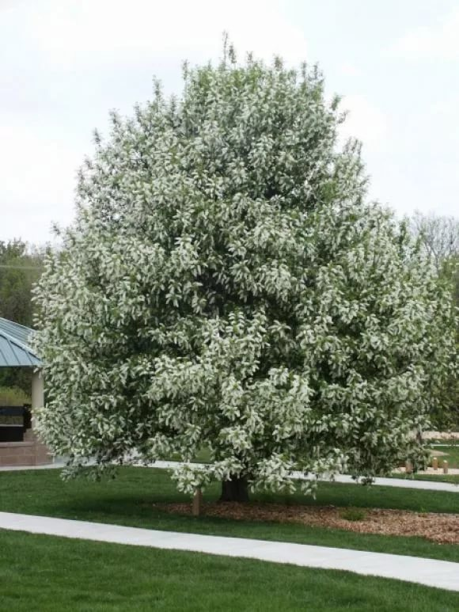
«Черемуха душистая»
Черемуха душистая С весною расцвела И ветки золотистые, Что кудри, завила. Кругом роса медвяная Сползает по коре, Под нею зелень пряная Сияет в серебре. А рядом, у проталинки, В траве, между корней, Бежит, струится маленький Серебряный ручей.
С. Есенин

Slide 58
Остапчук О.Р. Фиалки той весны: стихи, рассказы / О.Р. Остапчук. – Белгород: Россиянка, 1997. – 200 с.
Эта книга находится в библиотечном фонде
Белгородского ГАУ
Ш4Р6
О-76
«Фиалки той весны» – третья книга Ольги Остапчук. Как и в первых двух – «Заметает снежинками душу…» и «Голубой букет» – автор в стихах, рассказах и лирических новеллах пишет о бедах, что принесла война, о человеческой доброте, о любви, о природе

Slide 59
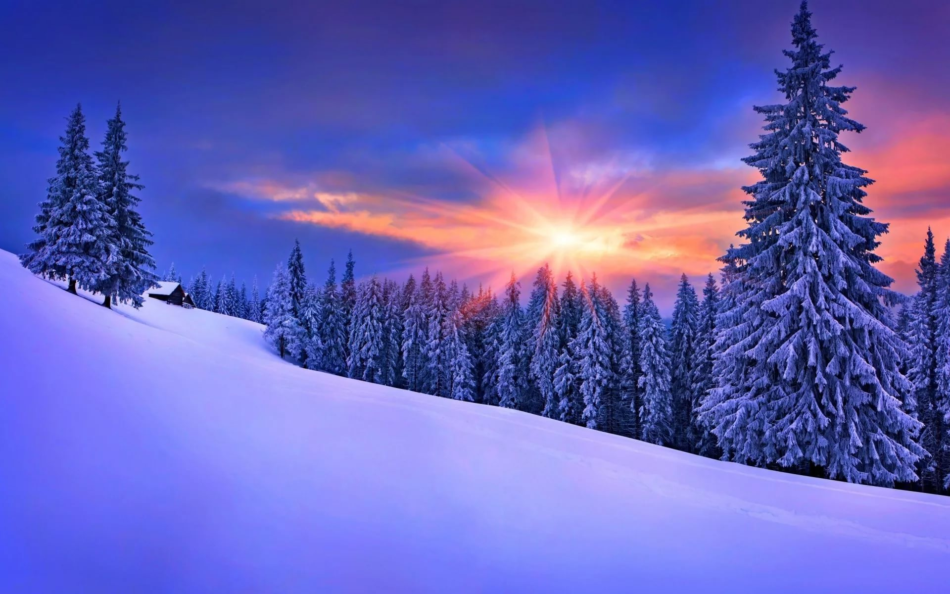
«Чародейкою Зимою»
Чародейкою Зимою
Околдован, лес стоит —
И под снежной бахромою,
Неподвижною, немою,
Чудной жизнью он блестит.
И стоит он, околдован,—
Не мертвец и не живой —
Сном волшебным очарован,
Весь опутан, весь окован
Легкой цепью пуховой...
Ф.И. Тютчев

Slide 60
Бондаренко Ж.Н. Взором к небу обращаясь: стихи / Ж.Н. Бондаренко. – Белгород: КОНСТАНТА, 2005. – 107 с.
Эта книга находится в библиотечном фонде
Белгородского ГАУ
Ш4Р6
Б81
В сборник поэтессы Жанны Бондаренко вошли новые произведения, а также стихи, написанные в прошлые годы. Особое место в ее творчестве занимает тема духовности. Стихи Жанна начала писать с детства. За прошлые годы в свет вышли пять поэтических сборников поэтессы

Slide 61
«Я вас любил…»
Я вас любил: любовь ещё, быть может, В душе моей угасла не совсем; Но пусть она вас больше не тревожит; Я не хочу печалить вас ничем. Я вас любил безмолвно, безнадежно, То робостью, то ревностью томим; Я вас любил так искренно, так нежно, Как дай вам Бог любимой быть другим
А.С. Пушкин

Slide 62
Плетинский В.В. О любви с любовью: лирика / В. В. Плетинский. – Белгород: КОНСТАНТА, 2008. – 32 с.
Эта книга находится в библиотечном фонде
Белгородского ГАУ
Ш4Р6
П38
Это первый сборник стихов В. Плетинского. В него вошли стихи, написанные с 1951 года, которые открываются непосредственным обращением к другу, к любимой. Эту книгу, как пишет сам автор, он посвящает «единственной Ладе на свете», своему вдохновению, своей ненаглядной и любимой жене

Slide 63
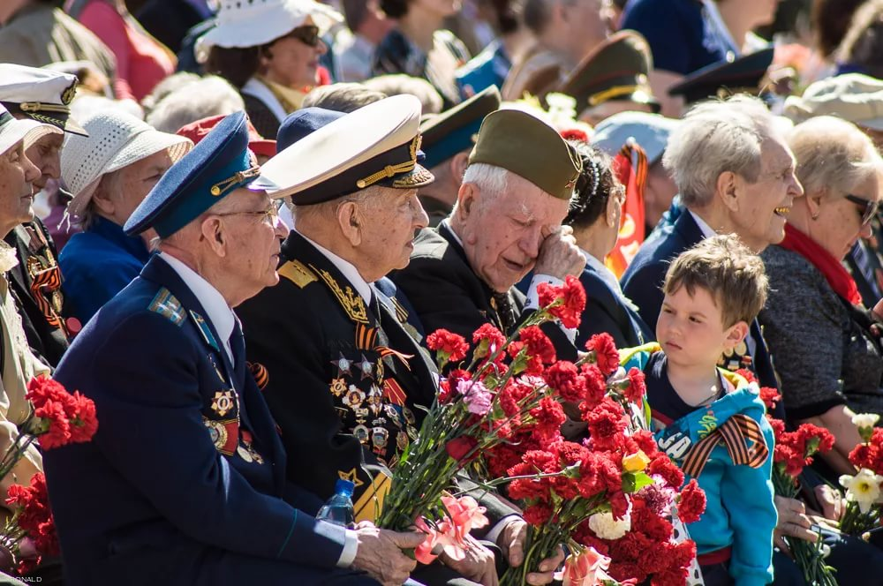
«Давно ушла от вас война»
Давно ушла от вас война. Седыми стали ветераны. И сорок пятая весна Доныне лечит ваши раны. Вы отстояли мир в боях С врагом жестоким и коварным. И навсегда в людских сердцах Ваш подвиг будет легендарным. И сколько весен не пройдет – Одну мы помнить будем свято. Весну, которую народ Великой сделал в сорок пятом
Б. Новиков

Slide 64
Зуев К.Н. «Во славу Великой Родины»: сборник стихотворений / К.Н. Зуев; сост. О.А. Решетникова, Белгородская областная типография, 2014. – 68 с.
Эта книга находится в библиотечном фонде
Белгородского ГАУ
Ш4Р6
З-93
В этот сборник включены стихотворения о героях и героических подвигах защитников Отечества, о ветеранах войны и труда, о детях военной поры, о патриотах, готовых отдать все во славу любимой Родины

Slide 65
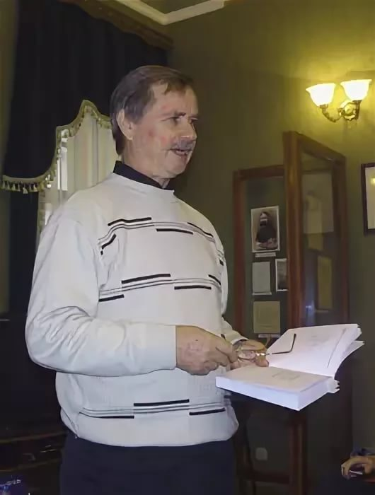
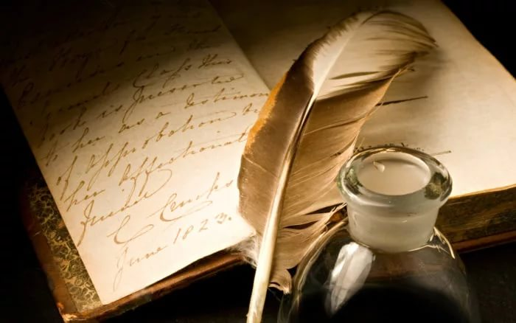
Тихо, чуть нервно читает стихи…
Каждая строчка, как лезвие бритвы
Режет пространство и жизнь на куски
Стихи - откровенье, стихи, как молитва.
Поэзия сердцем с тобой говорит.
Поэзия мир наделяет душой
И каждый, кто нервно читает стихи
Немножечко грешник.
И много - святой

Slide 66
Поздравим всех, кто говорит стихами,
Поздравим, кто в поэзию влюблен,
А может, сочиним стихи и сами,
Ведь жизнь прекрасна, если со стихом!

